Slide 1

Agenţia română de asigurare a calităţii în învăţământul superior
Elaborarea rapoartelor de evaluare internă (de auto-evaluare) în vederea evaluării externe a programelor de studii universitare de licenţă
Oana Sârbu
Bucuresti, 19 -20 martie 2015

Slide 2
Agenţia română de asigurare a calităţii în învăţământul superior
Documentaţia iniţială cuprinde raportul actualizat de autoevaluare a programului de studii pentru care s-a solicitat evaluarea externă (în vederea acreditării sau evaluării periodice) precum şi alte date, informaţii şi documente pe care instituţia doreşte să le furnizeze în avans echipei de evaluare externă (rezultatele altor procese de evaluare externă, evaluări profesionale etc.).

Slide 3
Agenţia română de asigurare a calităţii în învăţământul superior
Elaborarea raportului de autoevaluare :
- Se realizează de către o echipă formată din 6-8 membri desemnaţi de conducerea instituţiei şi a facultăţii.
- Din echipa de elaborare a raportului fac parte: reprezentanţi ai managementului instituţiei, cadre didactice, studenţi, personal administrativ, reprezentanţi ai mediului de afaceri din domeniu.
- Elaborarea raportului se face prin consultarea tuturor celor implicaţi în procesele didactice, de cercetare şi administrative din cadrul programului.

Slide 4
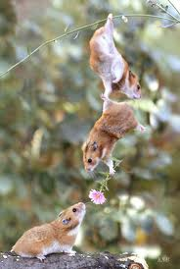
Agenţia română de asigurare a calităţii în învăţământul superior
Elaborarea raportului de autoevaluare :

Slide 5
Agenţia română de asigurare a calităţii în învăţământul superior
Documentele de autoevaluare ale instituţiei trebuie:
Să fie oneste şi relevante!
Raportul de autoevaluare trebuie să încerce să demonstreze îndeplinirea criteriilor şi standardelor de calitate, conform legislaţiei în vigoare, dar într-o manieră sinceră şi clară, să ofere evaluatorilor externi posibilitatea de a analiza situaţia reală privind procesele desfăşurate în cadrul instituţiei şi, în particular, în cadrul programului de studii evaluat.

Slide 6
Agenţia română de asigurare a calităţii în învăţământul superior
Documentele de autoevaluare ale instituţiei trebuie:
Să fie concise
În cadrul documentelor de autoevaluare a fiecărui program de studii, accentul trebuie să cadă pe evaluarea rezultatelor studenţilor, pe analiza facilităţilor de studiu oferite studenţilor. Descrierea programului trebuie să se limiteze la minimul necesar pentru a facilita înţelegerea de către echipa de evaluatori externi a calităţii şi eficacităţii experienţei proprii de autoevaluare

Slide 7
Agenţia română de asigurare a calităţii în învăţământul superior
Documentele de autoevaluare ale instituţiei trebuie:
Să fie argumentate prin documente anexate, accesibile echipei de evaluare
Fiecare menţiune din cadrul raportului trebuie să fie susţinută de documente justificative anexate acestuia. Ele trebuie prezentate echipei de evaluare în avans (odată cu raportul de autoevaluare, nu la momentul vizitei)

Slide 8
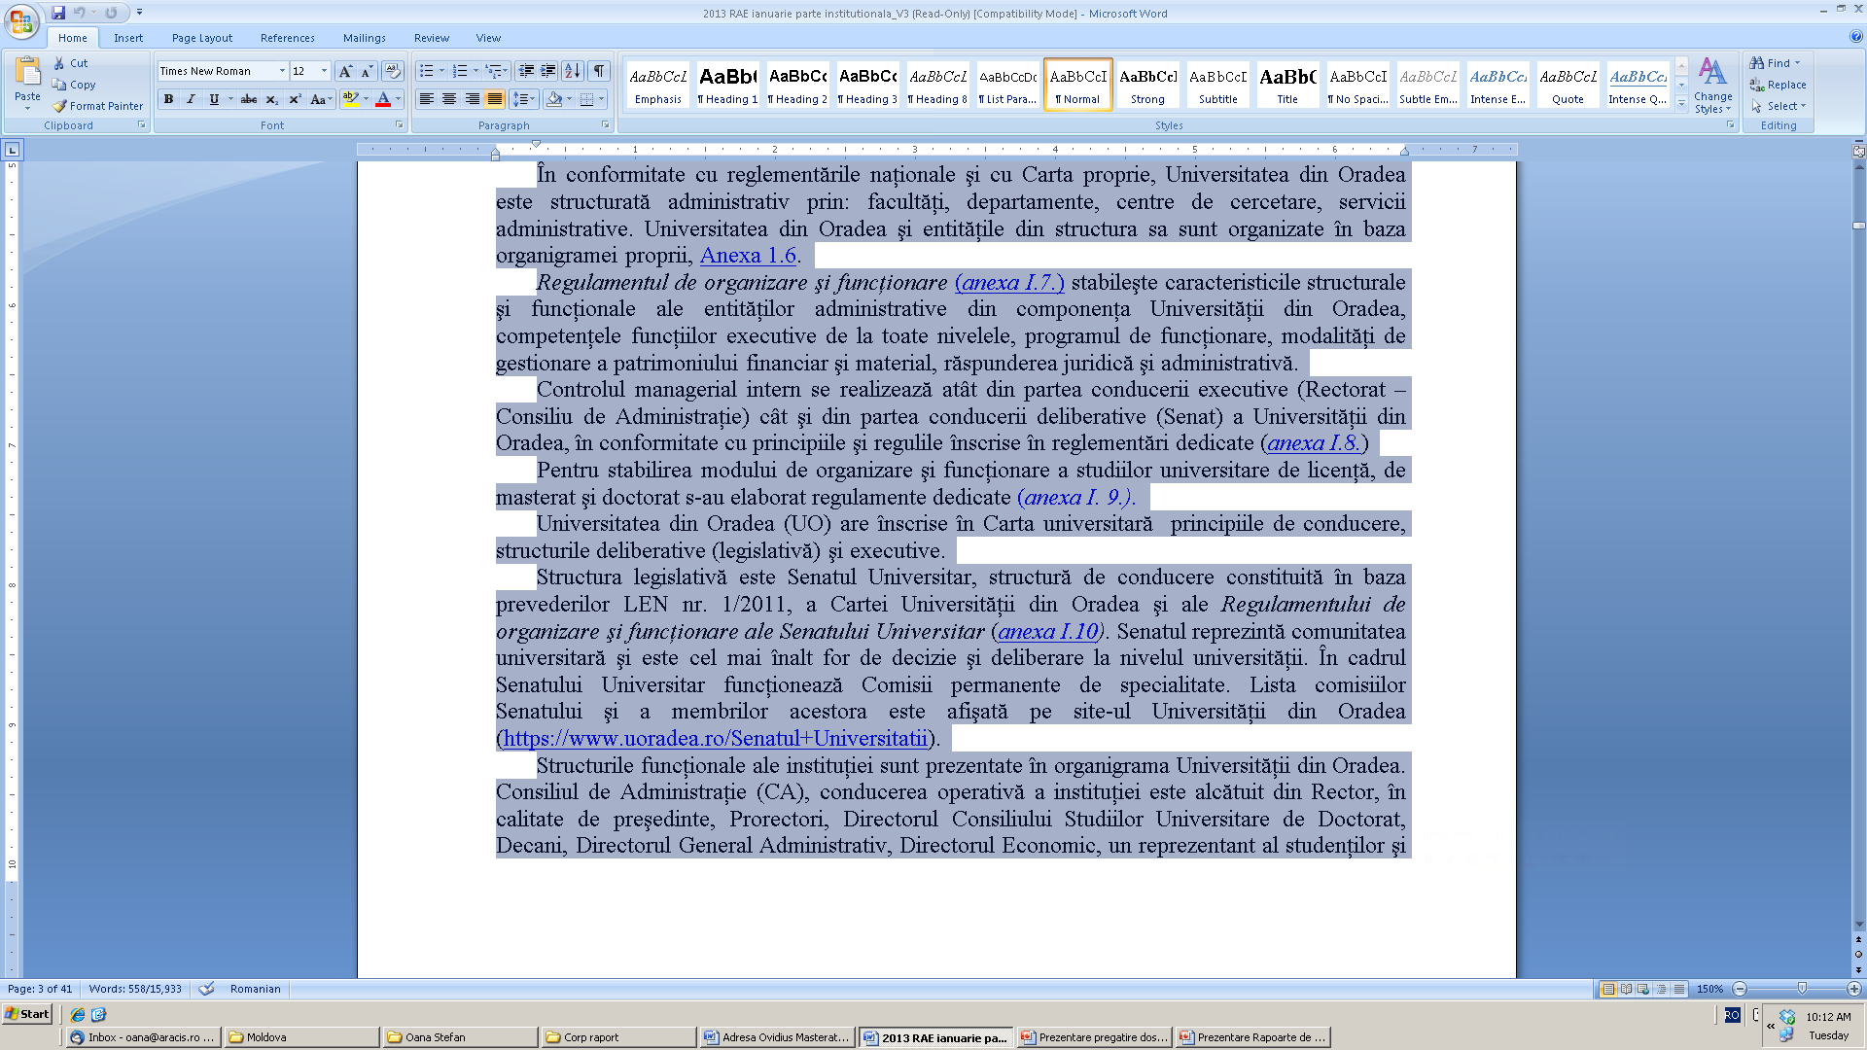
Agenţia română de asigurare a calităţii în învăţământul superior

Slide 9
Agenţia română de asigurare a calităţii în învăţământul superior
EXEMPLU:
B 2.5 Conţinutul Planurilor de învăţământ asigură pregătirea profesională şi intrarea pe piaţa muncii după ciclul respectiv de studii
ANEXE: Planul de învăţământ
Fişele disciplinelor – ar trebui să conţină şi: competenţele urmărite conform fişei din Cadrul Naţional al Calificărilor, bibliografia actualizată etc.
Documente privind inserţia pe piaţa muncii în domeniu
Chestionare aplicate absolvenţilor şi angajatorilor
Documente privind evaluarea internă permanentă a programului (Comisia de curricula, Comisia de Asigurarea Calităţii la nivelul facultăţii etc.)
Documente privind desfăşurarea activităţilor de practică

Slide 10
Agenţia română de asigurare a calităţii în învăţământul superior
F 1.1 Spaţiile utilizate corespund cerinţelor Programului de studii:
- săli de curs;
- laboratoare didactice şi ştiinţifice;
- Centre de calcul, etc.
ANEXE:
- Listă cu toate sediile/spaţiile unde universitatea desfăşoară activitatea la programul de studii universitare evaluat (conform orarelor);

Slide 11
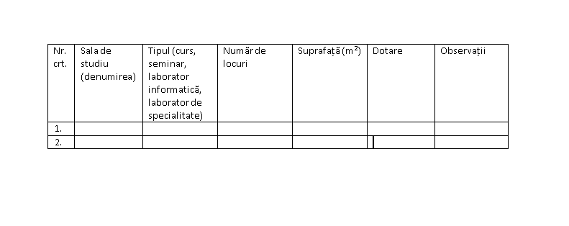
Agenţia română de asigurare a calităţii în învăţământul superior
ANEXE:
Detalierea spaţiilor folosite de universitate conform următorului tabel:

Slide 12
Agenţia română de asigurare a calităţii în învăţământul superior
ANEXE:
Dovezi de proprietate (extrase de carte funciară, contracte de închiriere, concesiune etc.) asupra tuturor imobilelor folosite de universitate şi detaliate la punctul anterior;
Lista spaţiilor aferente bibliotecii sau bibliotecilor universităţii care vor fi utilizate de studenţii programului de studii universitare evaluat (se vor menţiona: suprafaţa sălilor de lectură, numărul de locuri, numărul de PC-uri disponibile studenţilor, orarul de activitate, alte dotări, etc.)
Lista cu spaţiile de studiu oferite spre folosinţă studenţilor (suprafeţe, număr de locuri, dotare etc.)

Slide 13
Agenţia română de asigurare a calităţii în învăţământul superior
Documentele de autoevaluare ale instituţiei trebuie:
Să prezinte un echilibru corespunzător între descriere şi autoevaluare
Raportul de autoevaluare trebuie să evite să fie foarte laudativ, să sublinieze punctele slabe şi să prezinte un plan de măsuri pentru remedierea acestora.

Slide 14
Agenţia română de asigurare a calităţii în învăţământul superior
Raportul de autoevaluare internă are, în mod normal, cca. 40 – 50 de pagini, şi se prezintă pe hârtie şi în format electronic (un exemplar pe suport hârtie şi trei exemplare pe suport electronic).
Anexele şi documentele suplimentare se prezintă numai în format electronic.

Slide 15
Agenţia română de asigurare a calităţii în învăţământul superior
ARACIS ar aprecia dacă:
Rapoartele de autoevaluare vor fi accesibile evaluatorilor pe site-ul universităţii pe baza parolelor de acces furnizate de persoana de contact desemnată de instituţia evaluată.

Slide 16
Agenţia română de asigurare a calităţii în învăţământul superior
Depunerea Rapoartelor de autoevaluare:
Se va face cu două luni înaintea vizitei de evaluare externă a calităţii (pentru a putea respecta termenele din legislaţie: 20 de zile pentru a se cere eventuale documente suplimentare, 20 de zile pentru ca instutuţia să le trimită, 15 zile de la data primirii documentelor până la data vizitei)

Slide 17

Agenţia română de asigurare a calităţii în învăţământul superior
Vă mulţumesc!

